Slide 1

AI 芯片
— GPU 详解
Tensor Core
架构演进
ZOMI

Slide 2
Talk Overview
硬件基础
GPU 工作原理
GPU AI编程本质
英伟达 GPU 架构
GPU基础概念
从 Fermi 到 Volta 架构
Turing 到 Hopper 架构
Tensor Code 和 NVLink 详解
GPU 图形处理
GPU 逻辑模块划分
算法到 GPU 硬件
GPU 的软件栈
图形流水线基础
流水线不可编译单元
光线跟踪流水线

Slide 3
Talk Overview
基本工作原理
Conv and TC Relationship - 卷积与Tensor Core关系
TC Basic Principles - Tensor Core的基本原理
TC Architecture Evolution - Tensor Core架构演进
深入Tensor Core
XXX

Slide 4
NVIDIA GPU架构发展
架构名称 | Volta | Turing | Ampere | Hopper
中文名字 | 伏特 | 图灵 | 安培 | 赫柏
发布时间 | 2017 | 2018 | 2020 | 2022
核心参数 | 80个SM，每个SM包括32个FP64+64 Int32+64 FP32+8个Tensor Cores | 102核心92个SM，SM重新设计，每个SM包含64个Int32+64个FP32+8个Tensor Cores | 108个SM，每个SM包含64个FP32+64个INT32+32个FP64+4个Tensor Cores | 132个SM，每个SM包含128个FP32+64个INT32+64个FP64+4个Tensor Cores
特点&优势 | NVLink2.0，Tensor Cores第一代，支持AI运算 | Tensor Core2.0，RT Core第一代 | Tensor Core3.0，RT Core2.0，NVLink3.0，结构稀疏性矩阵MIG1.0 | Tensor Core4.0，NVlink4.0，结构稀疏性矩阵MIG2.0
纳米制程 | 12nm 211亿晶体管 | 12nm 186亿晶体管 | 7nm 283亿晶体管 | 4nm 800亿晶体管
代表型号 | V100 TiTan V | T4，2080TI RTX 5000 | A100 A30系列 | H100

Slide 5
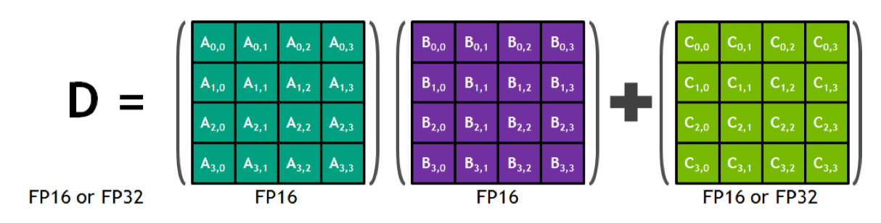
Tensor Core
FMA: D=A*B+C
$$D_{0,0}=A_{0,0}∗B_{0,0}+A_{0,1}∗B_{1,0}+A_{0,2}∗B_{2,0}+A_{0,3}∗B_{3,0}+C_{0,0}$$

Slide 6
Tensor Core
历代发展

Slide 7
Tensor Core 历代发展

Slide 8
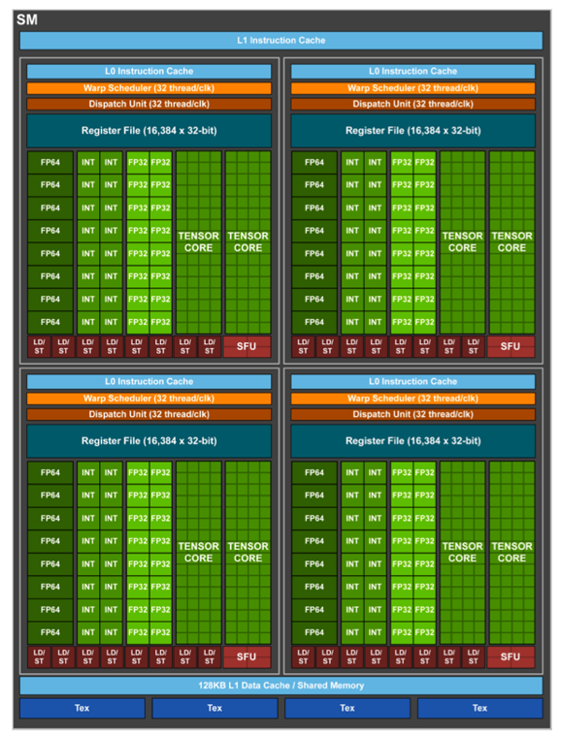
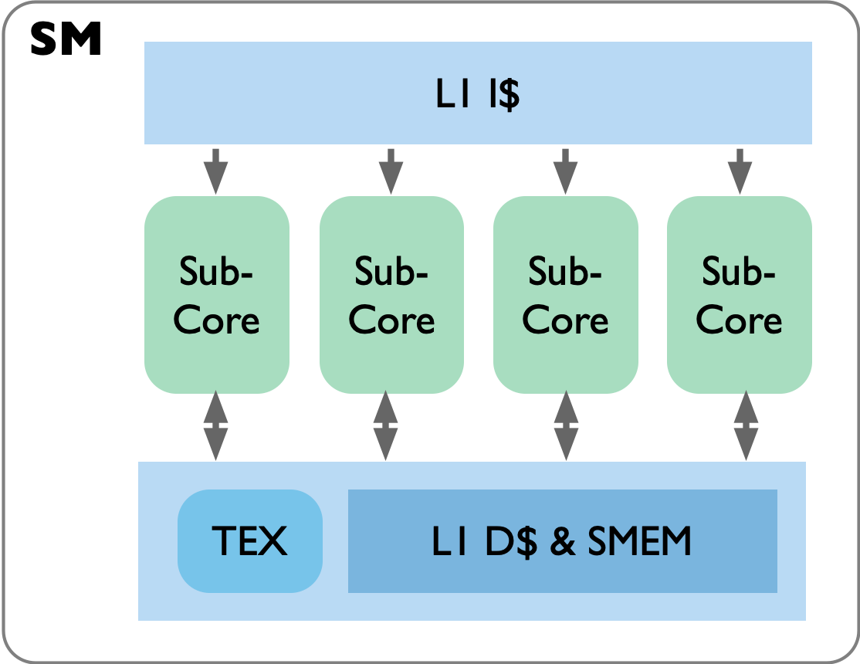
VOLTA SM

Slide 9
VOLTA SM 整体架构
Twice The Schedulers
Simplified issue Logic
Large, Fast L1 Cache
Improved SIMT Model
Tensor Acceleration
+50% energy efficiency vs GP100 SM

Slide 10
第一代 Tensor Core (Volta)
SM：Sub-Core 上计算单元，负责对于寄存器整体的读写逻辑；
Sub-Core： 包括 Tensor Core + FP64 + FP32 + INT8 + 特殊函数处理单元 MFU；
Warp Schedule：计算单元都由 Warp Scheduler 调度执行，数据存储在寄存器；

Slide 11
第一代 Tensor Core (Volta)
每个 SM Sub-Core 包含两个 4x4x4 Tensor Core，其中 Warp Scheduler 向 Tensor Core 发送矩阵乘法GEMM运算指令。
Tensor Core 从寄存器 (Register File) 接收输入矩阵 (A、B、C)，执行多次 4x4x4 矩阵乘法，直到完成完整的矩阵乘法，并将所得矩阵写回寄存器堆 (Register File)；

Slide 12
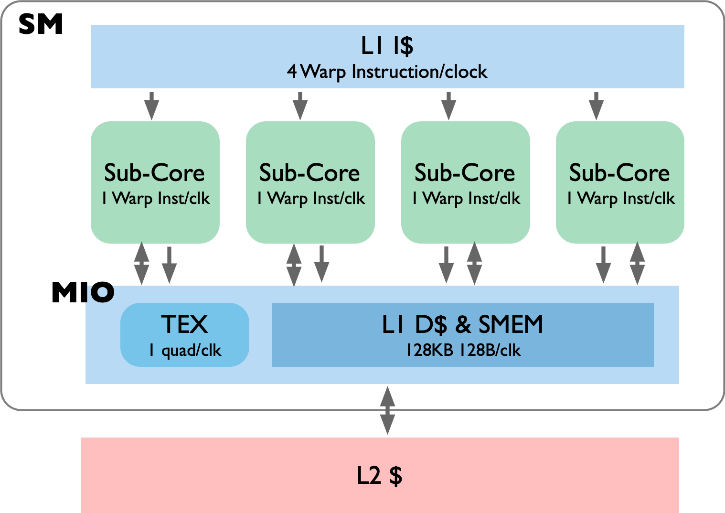
VOLTA SM 微架构
Shared L1 I$ 共享缓存
4 个独立的 Sub-Cores
Shared MIO (TEX/L1$/SMEM)

Slide 13
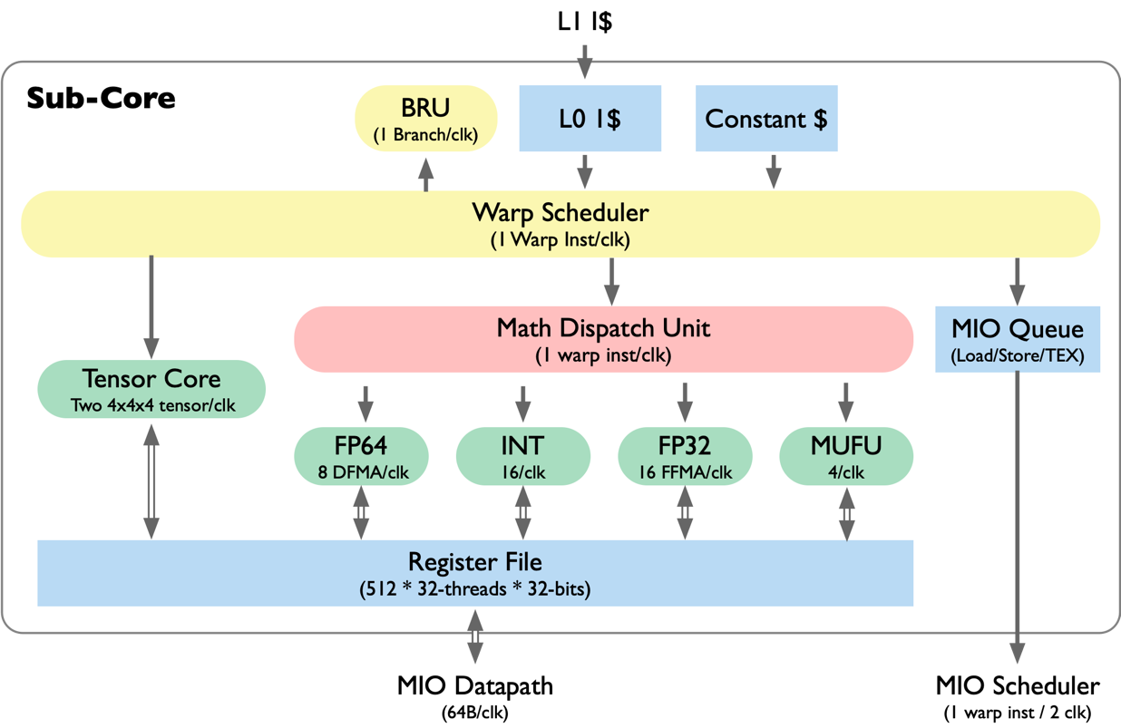
VOLTA Sub-Core 微架构
Warp Scheduler
1 Warp instr/clk
L0 I$, branch unit
Math Dispatch Unit
Keeps 2+ Datapaths Busy
MIO Instruction Queue
Hold for later Scheduling
Tensor Cores
Two 4x4x4 matric

Slide 14
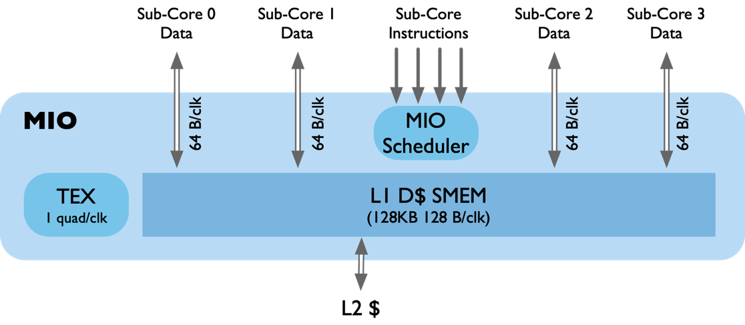
L1缓存和共享内存
Streaming L1$
Unified Cache misses in fight
Low cache hit latency
4x bandwidth vs P100
4x capacity vs P100
Shared Memory
Unified Storage with L1$
Configurable up to 96KB

Slide 15
Tensor Core
第二代

Slide 16
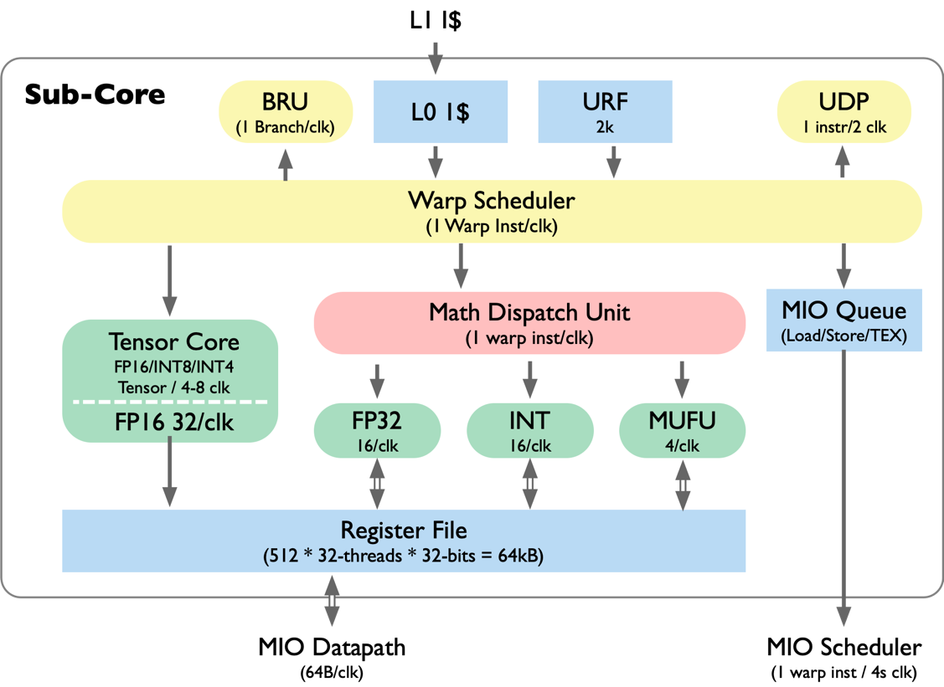
第二代 Tensor Core (Turing)
Tensor Core 中增加 Int8 和 Int4 类型支持，多了 FP16 Fast path；
在 4-8 个时钟周期内可以执行单个多线程 (multi-thread ) GEMM 数学运算；
通过线程 Thread 共享数据 local memory 来节省数据搬运操作和内存带宽；

Slide 17
Tensor Core
第三代

Slide 18
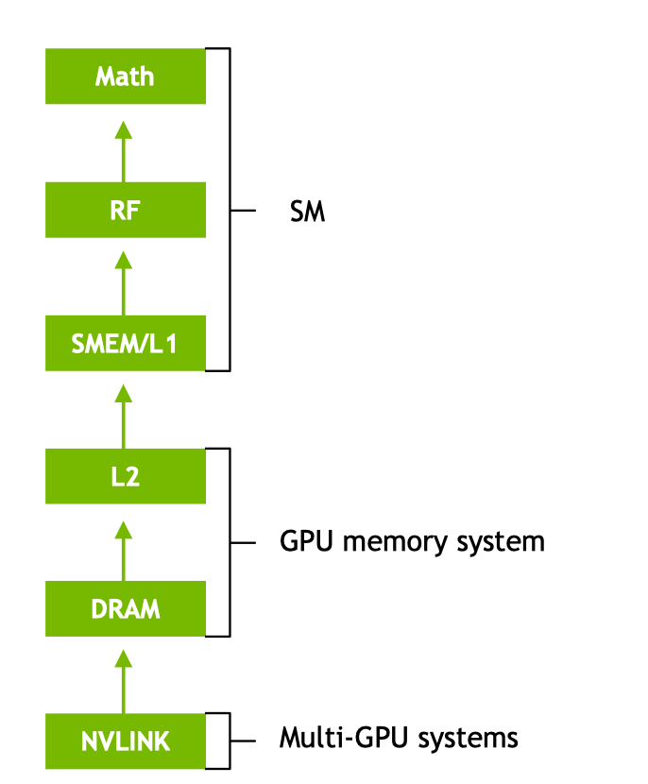
第三代 Tensor Core (Ampere)
A100 SM DATA MOVEMENT EFFICIENCY
3x SMEM/L1 Bandwidth, 2x In-flight Capacity

Slide 19
第三代 Tensor Core (Ampere)
Ampere 之前的 GPU 架构中，如果要使用共享内存（Shared Memory），必须先把数据从全局内存（Global Memory）加载到寄存器中，然后再写入共享内存。
Pros：
浪费部分寄存器资源，同时增加了数据搬运的时延 latency；
Cons：
Ampere 架构中提供异步内存拷贝机制，通过 LDGSTS SASS 指令（Load Global Store Shared）实现全局内存不经过寄存器直接到共享内存的数据加载；

Slide 20
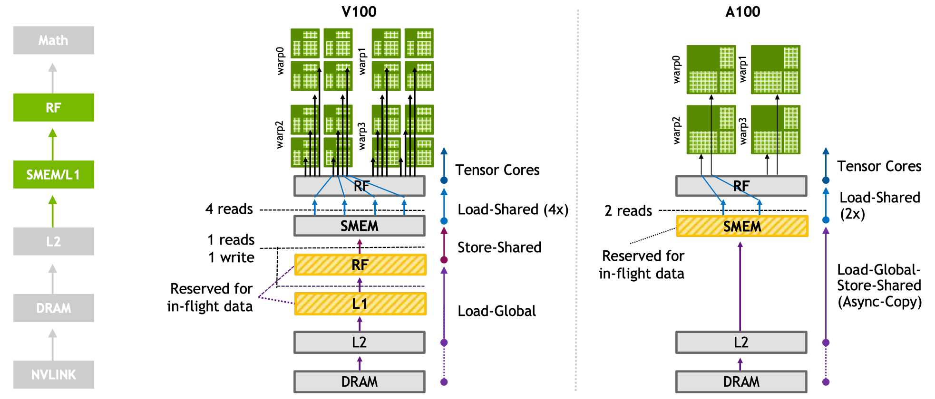
第三代 Tensor Core (Ampere)

Slide 21
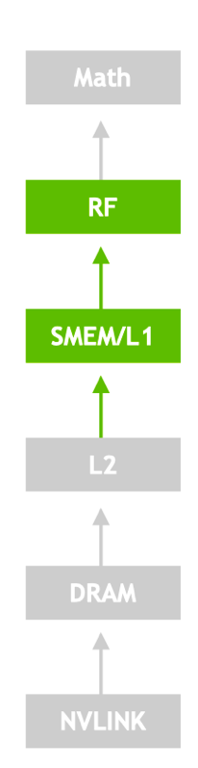
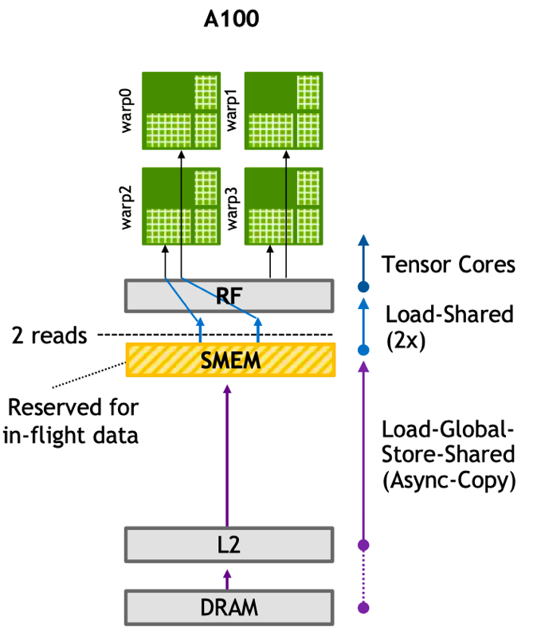
第三代 Tensor Core (Ampere)
Ampere架构的 Tensor Core 一个 warp 中 32 个线程间共享数据，而 Volta 架构 Tensor Core 只有8个线程；
可以更好地在线程间减少矩阵的数据搬运。

Slide 22
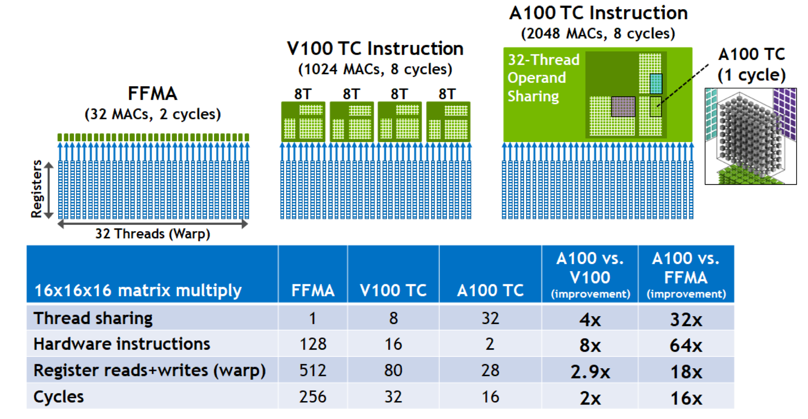
第三代 Tensor Core (Ampere)
FFMA (fused float multiply and add)
绿色小块为Sub core中浮点计算单元，连续蓝色框表示寄存器
Notes:
V100中Tensor Core可以聚合的操作八个线程的寄存器，A100则可以操作32个线程的所有寄存器。

Slide 23
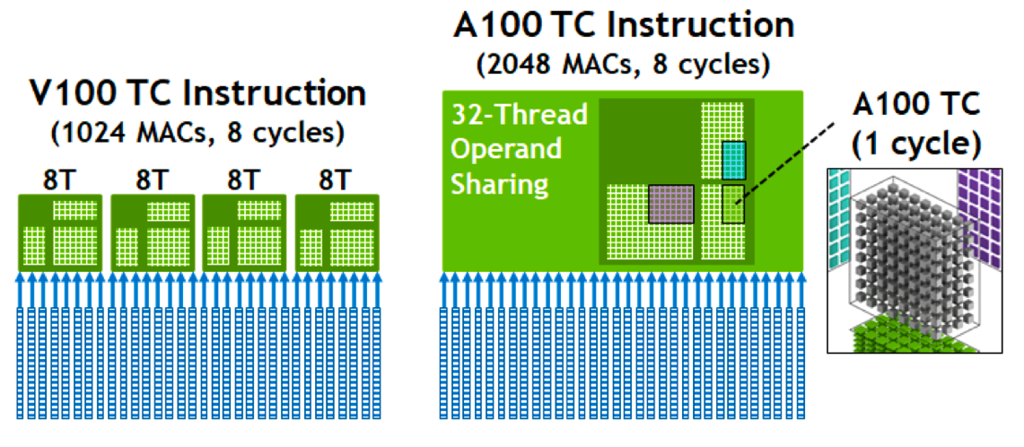
第三代 Tensor Core (Ampere)
V100 Tensor Core 可以聚合的操作八个线程的寄存器，A100则可以操作32个线程的所有寄存器。
A100 的Tensor Core 增强了16x8x16 的计算指令，将寄存器次数访问从 80 减少到 28，硬件指令从16 减少到 2。

Slide 24
Tensor Core
第四代

Slide 25
第四代 Tensor Core (Hopper)
前三代 Tensor Core 基于 warp Level 进行编程：通过 SIMT 完成矩阵计算，将数据从全局内存加载到寄存器上，再通过 Warp Scheduler 调用 Tensor Core 完成矩阵乘法，最后将结果写出到寄存器。
Pros：
数据搬运和计算耦合：Tensor Core 准备数据时，warp 内线程分别加载矩阵数据 Data Tile，每一个线程都会获取独立矩阵块地址；为了隐藏数据加载的延时（全局内存到共享内存，共享内存到寄存器的数据加载），会构建多层级软流水（software pipeline），消耗寄存器数量及存储带宽；
可扩展性受约束：由于多级缓存Cache的存储空间限制，单个 warp 的矩阵计算规格有上限。

Slide 26
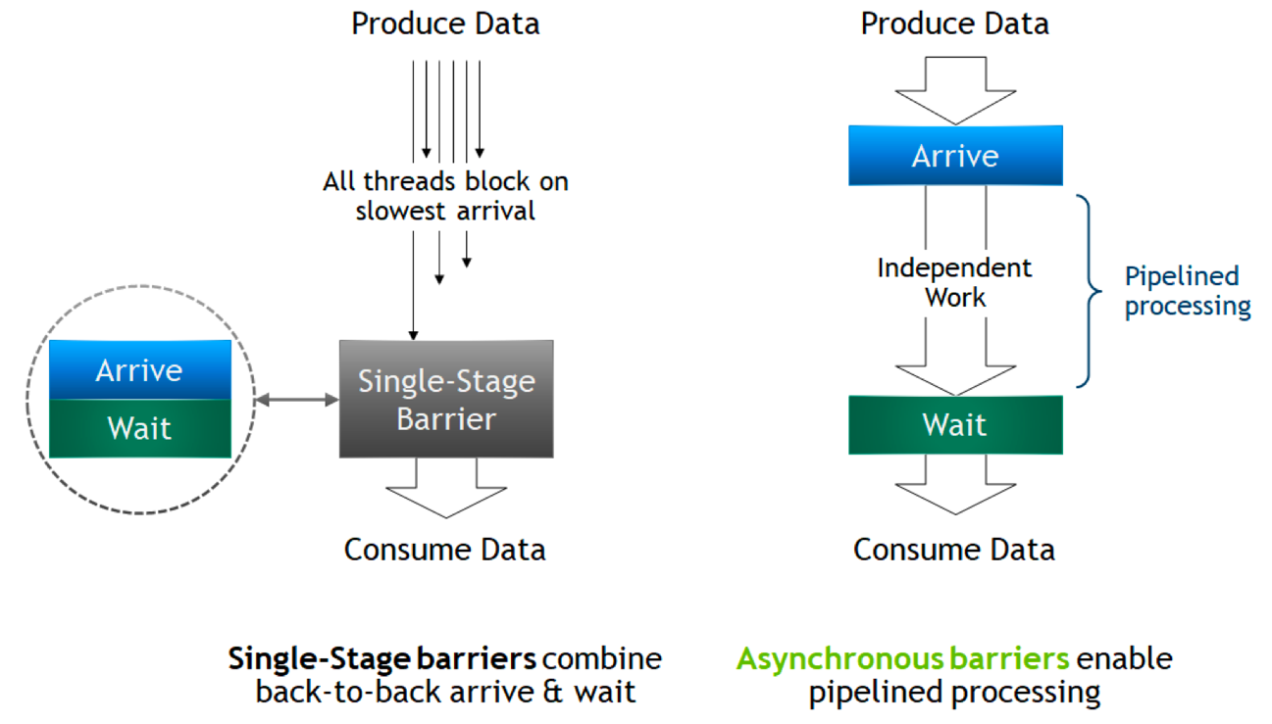
第四代 Tensor Core (Hopper)

Slide 27
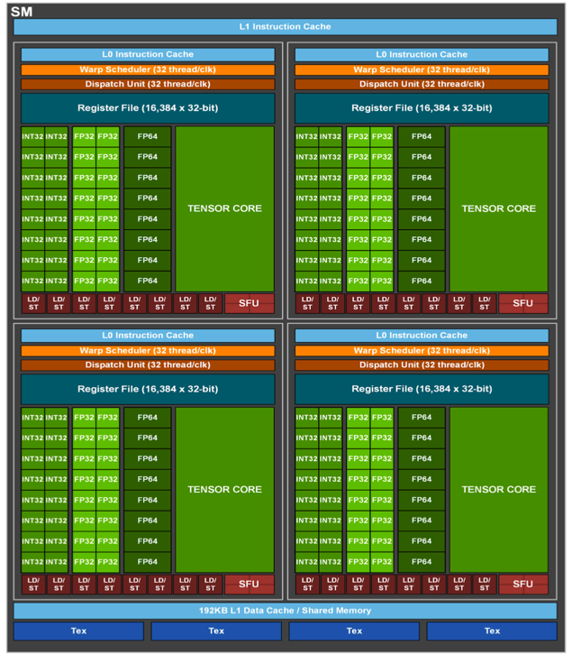
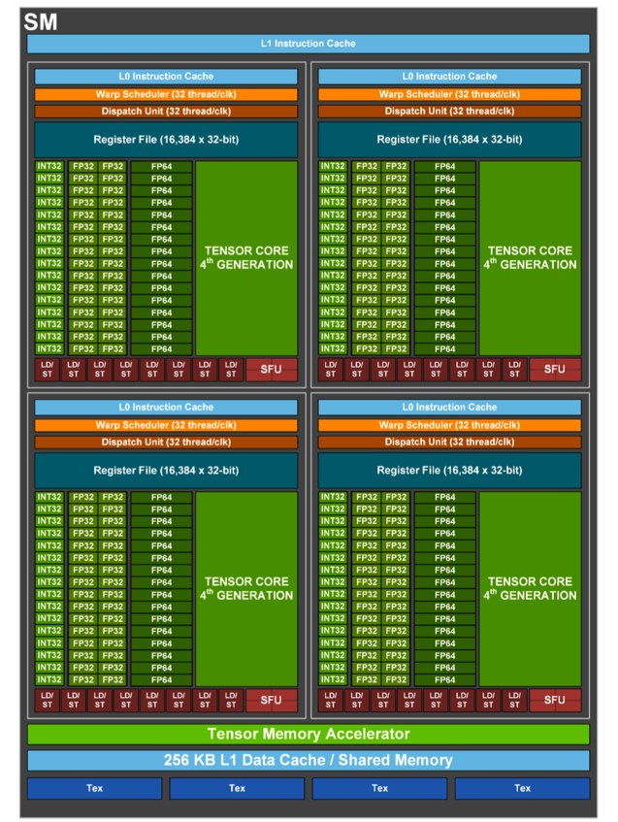
Hopper 赫柏架构

Slide 28
Hopper 赫柏架构
TMA（Tensor Memory Accelerator）：硬件异步数据加载，即全局内存中的数据可以被异步地加载到共享内存。
采用单线程schedule模型，不需要所有线程都参与，同时使用 TMA 之前只需要一次性配置好首地址、偏移量、等Tensor描述信息即可。

Slide 29
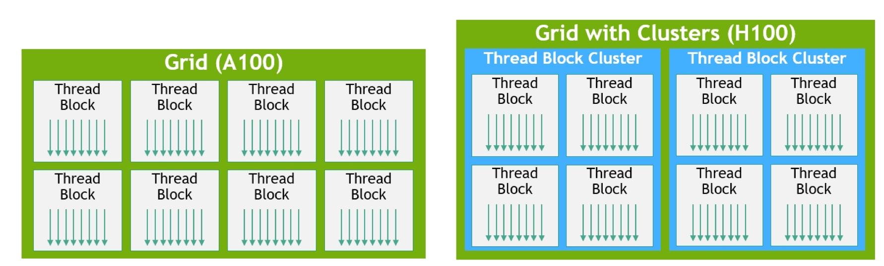
第四代 Tensor Core (Hopper)
只有block和grid，分别对应硬件 SM 和 Device，局部数据只能通过 shared memory 限制在SM内部，不能跨SM。
hopper架构在 GPC 内部通过引入交叉互连网络以及同步元语将数据共享层次扩展到4个 SMs，GPC 内 SM 可以高效访问彼此的共享内存。

Slide 30
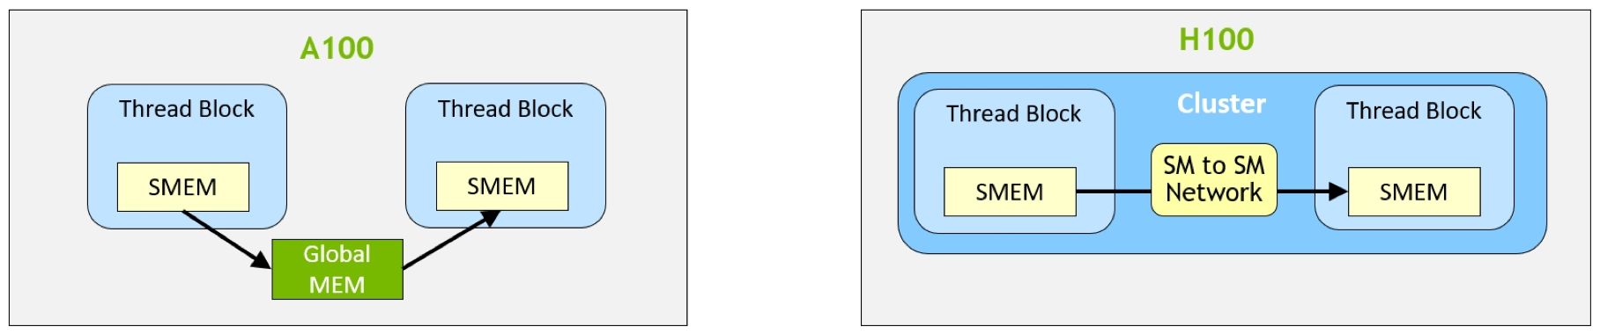
第四代 Tensor Core (Hopper)
分布式共享内存和warp group编程模式：这种结构很好的提升了数据的复用性，为了能编程使用该结构，CUDA 中也对应的引入了 Thread Block Cluster 的概念。

Slide 31
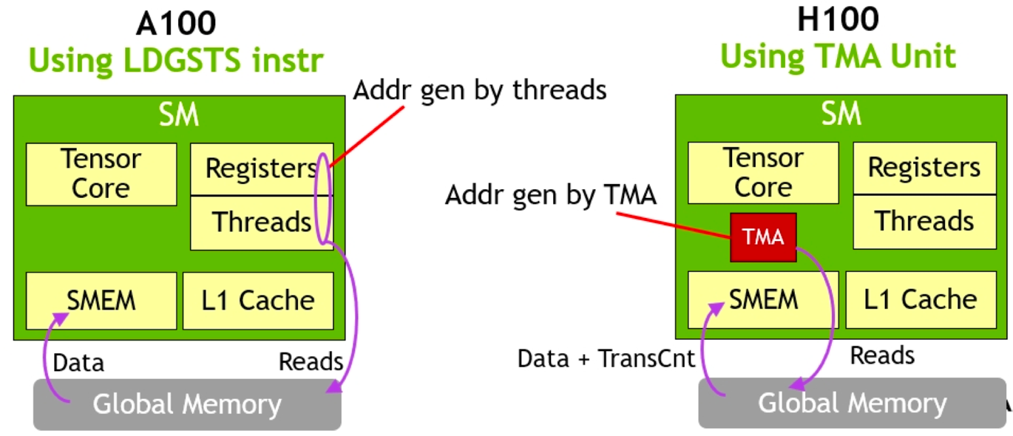
第四代 Tensor Core (Hopper)
直接读取共享内存异步Tensor Core：TMA 将 SM 组织成一个更大的计算和存储单元，完成数据从 global 到 shared memory 的异步加载，数据到寄存器的计算，最后通过硬件实现了矩阵乘法的流水线。
LoadGlobalStoreShared

Slide 32
第四代 Tensor Core (Hopper)

Slide 33
Tensor Core
的应用

Slide 34
Padding Vocabulary Size – Projection Layer Example
在 Transformer 架构中，通过 softmax 层对 FC 输出的特征向量进行计算，得到包含词汇表中每个 Token 概率的向量。Softmax 层的输出数量等于词汇表大小，通常超过 30000。

Slide 35
Padding Vocabulary Size – Projection Layer Example
Input Size = 1024， Batch Size = 5120，在Volta Tesla V100 使用 FP16 数据进行训练。假设使用英语-德语训练数据集进行 WMT14 任务，词汇大小为 33708，将词汇表大小填充到下一个 8 的倍数，即可激活张量核心并显著提高吞吐量。
33708/8=4213.5
33712/8=4214

Slide 36
Summary 总结
历代 Tensor Core 主要提升点：
Memory Improvements 打破内存墙
SM Changes 提供更多执行格式
Program Model CUDA编程模式

Slide 37
Reference 引用&参考
https://zhuanlan.zhihu.com/p/620257581
https://developer.nvidia.com/blog/programming-tensor-cores-cuda-9/
https://developer.nvidia.com/blog/accelerating-winml-and-nvidia-tensor-cores/
https://developer.nvidia.com/blog/optimizing-gpu-performance-tensor-cores/
https://www.anandtech.com/Gallery/Album/6494#15
https://www.anandtech.com/Gallery/Album/6493#33
https://www.anandtech.com/show/12673/titan-v-deep-learning-deep-dive/3
https://www.anandtech.com/show/12673/titan-v-deep-learning-deep-dive/4
https://www.cnblogs.com/wujianming-110117/p/12993096.html
https://www.cnblogs.com/wujianming-110117/p/12993096.html
https://aijishu.com/a/1060000000286803#item-2
https://learnopencv.com/demystifying-gpu-architectures-for-deep-learning-part-2/

Slide 38
Notes:
38

